Slide 1
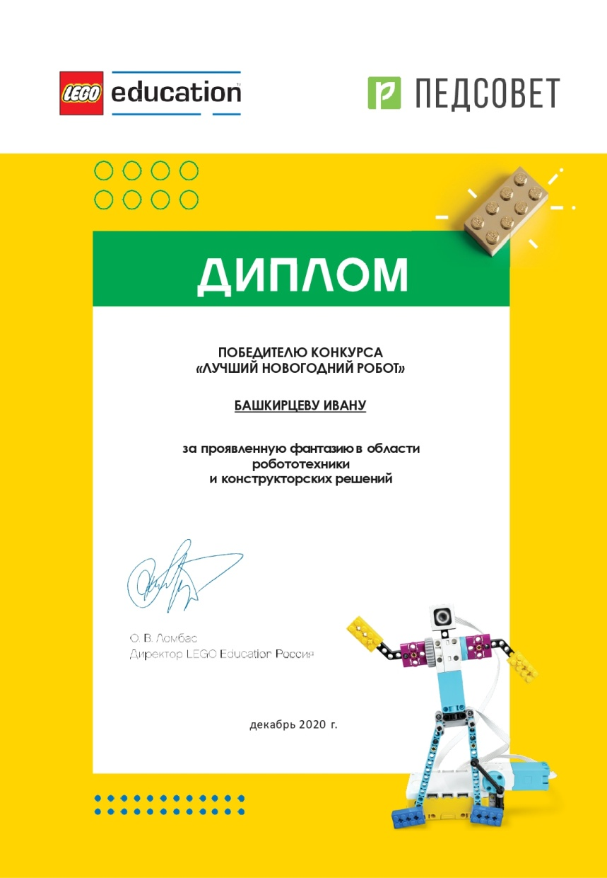
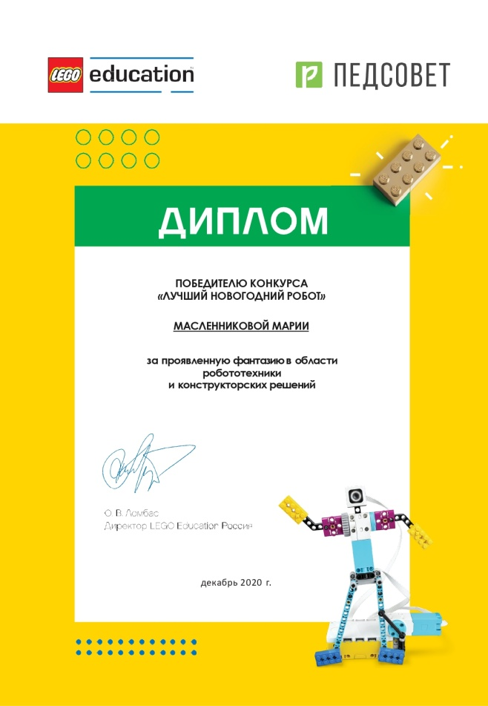
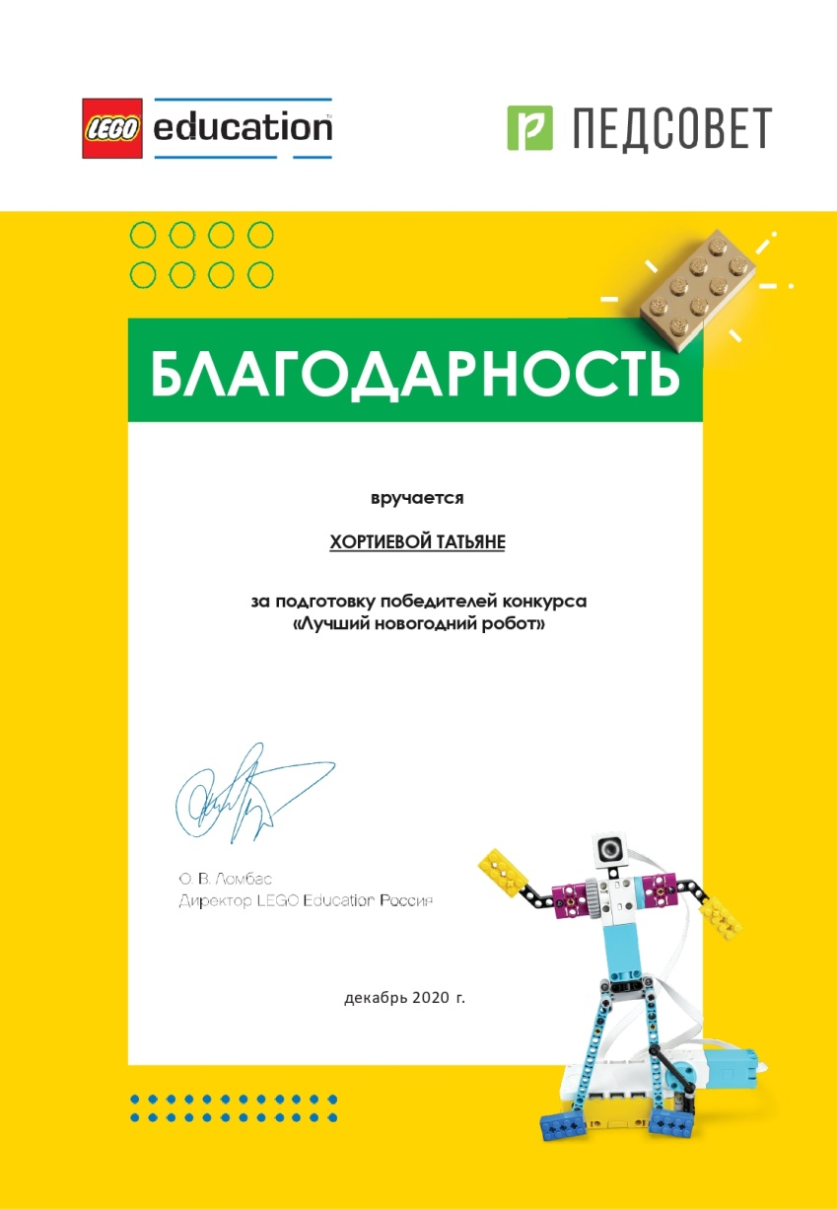
Творческие работы Башкирцева Ивана «Снеговик-почтовик» и Масленниковой Марии «Танцующая снегурочка» - победители конкурса «Лучший новогодний робот» 2020 г.

Slide 2
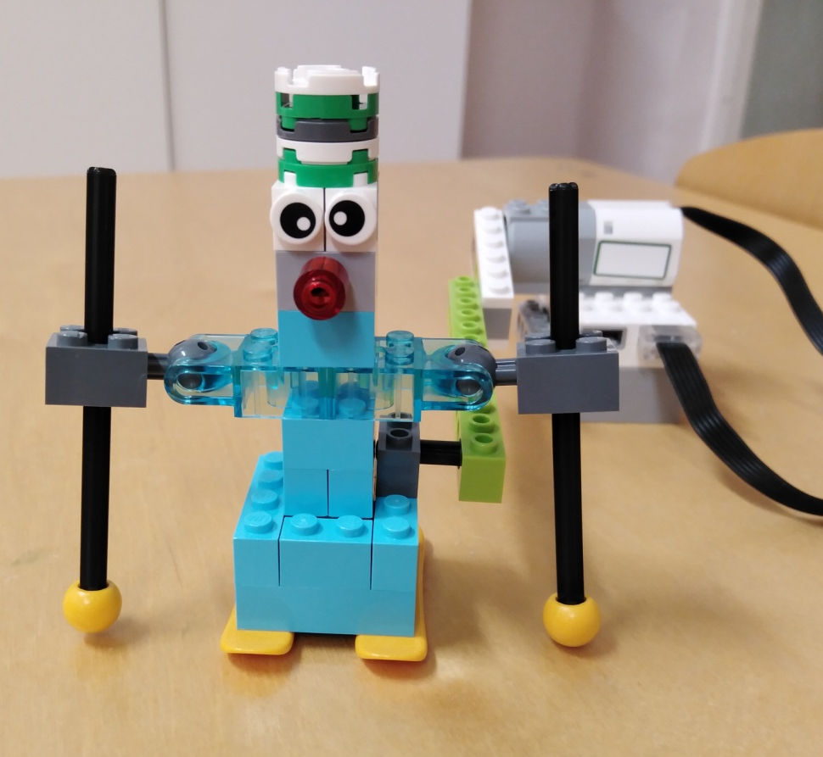
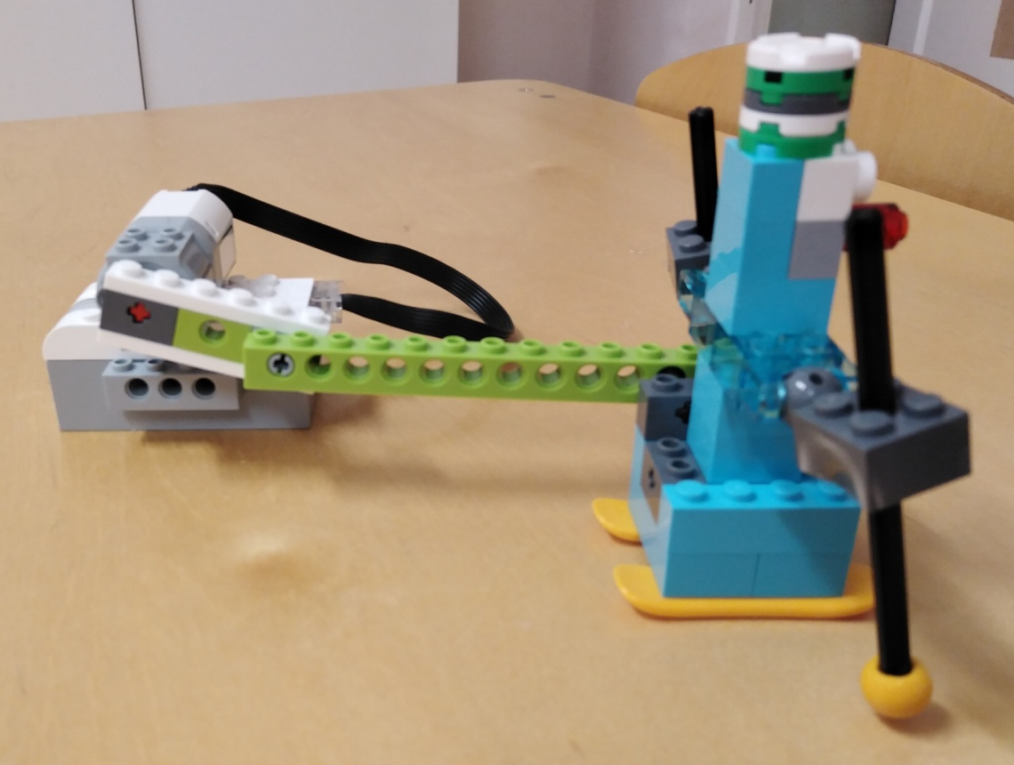
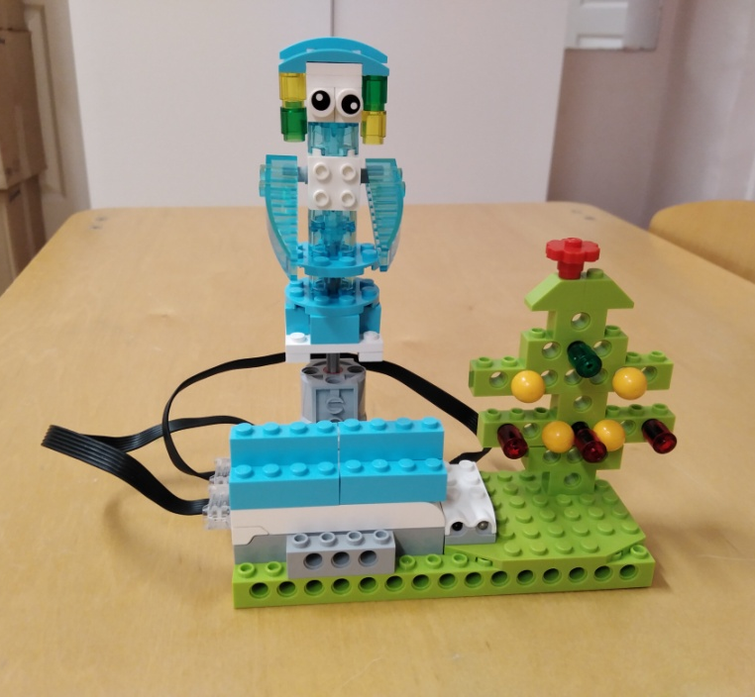
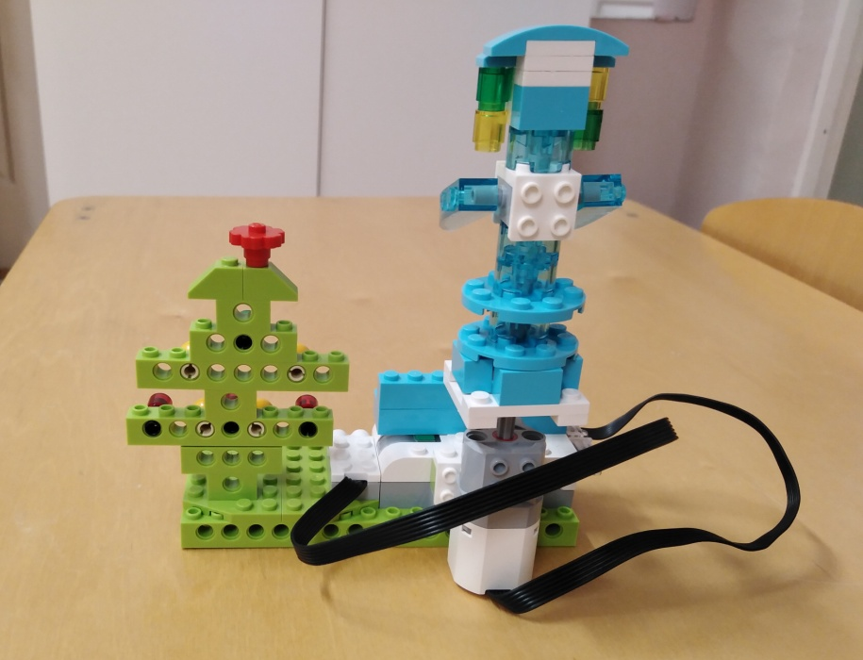
Видео проекта смотреть
https://disk.yandex.ru/i/glh6fWR2N_K7Ug
Видео проекта смотреть
https://disk.yandex.ru/i/jGKK2o-z6FFojA

Slide 3
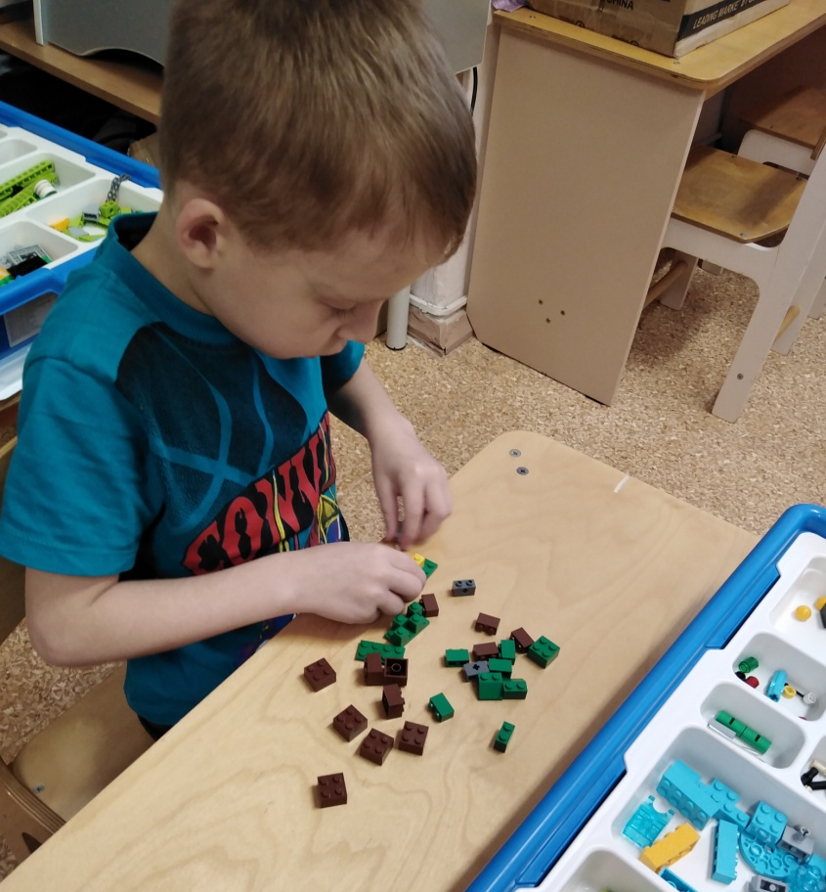
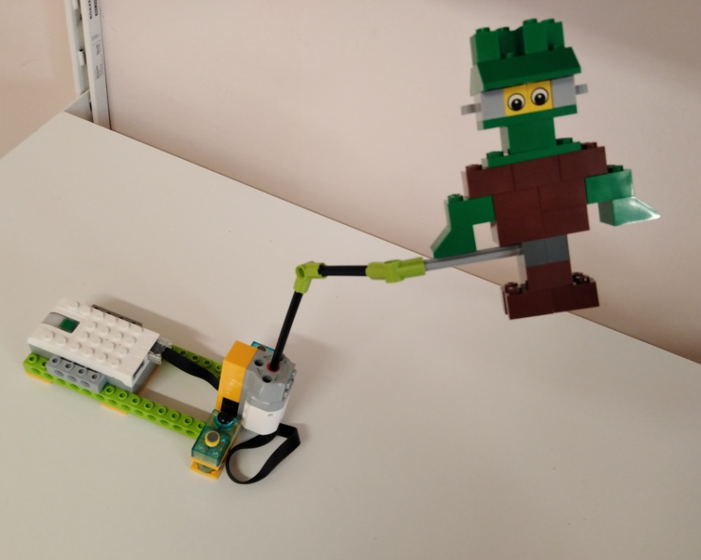
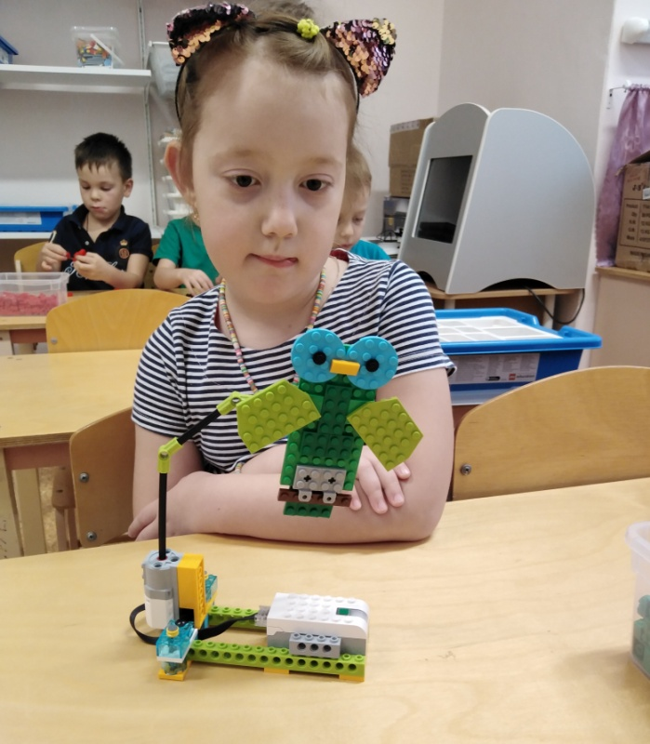
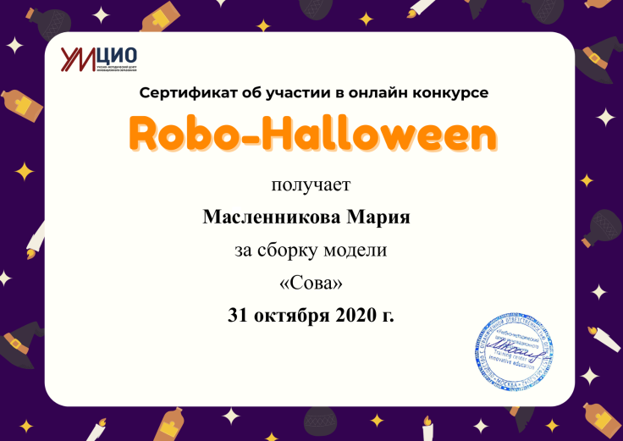

Slide 4
